Slide 1
NAVIGAČNÍ APLIKACE PO FAKULTĚ
FAKULTA STAVEBNÍ – K155 – PJIN
ČIHÁK, DUFEK, GROSSOVÁ
1.2.2024

Slide 2


ZMĚNY

Slide 3
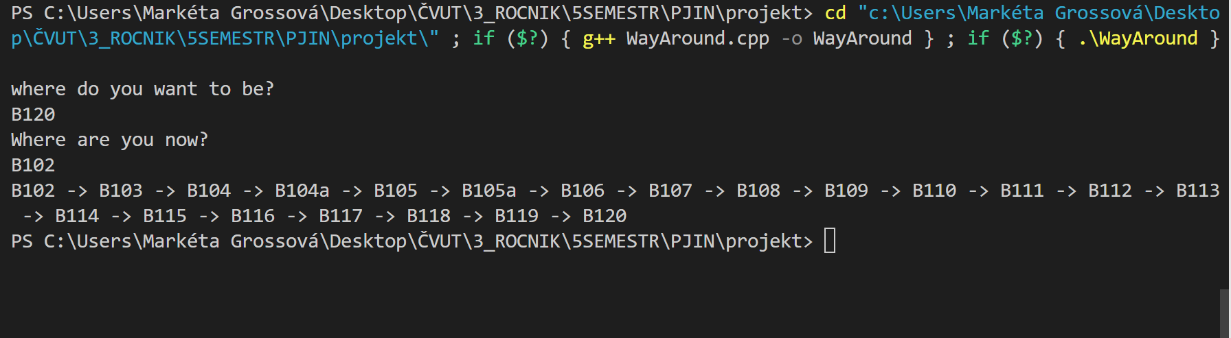
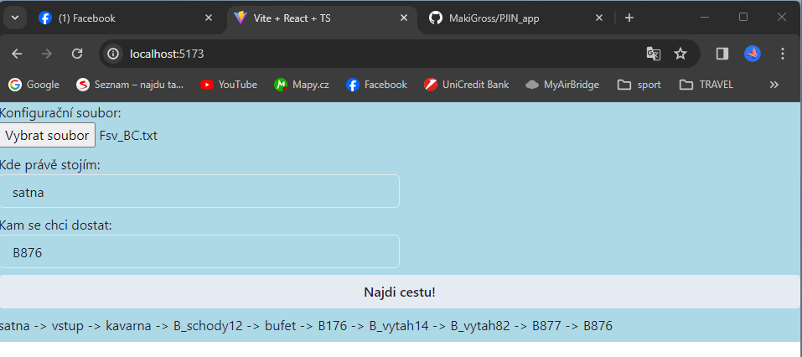
Kam jsme se posunuli?

Slide 5
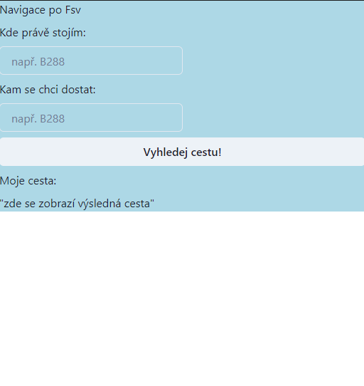
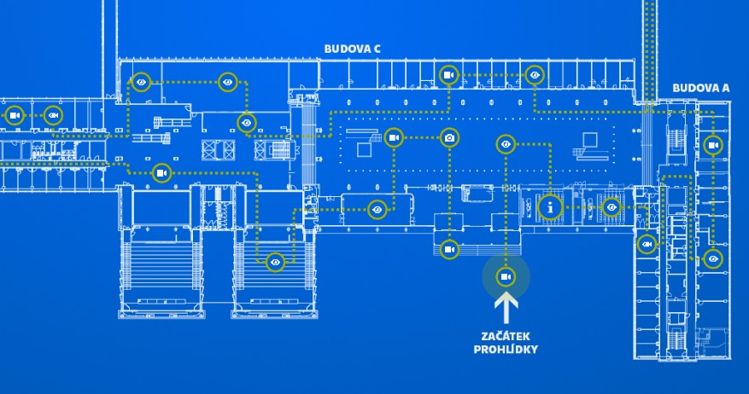
Výsledek projektu

Slide 6
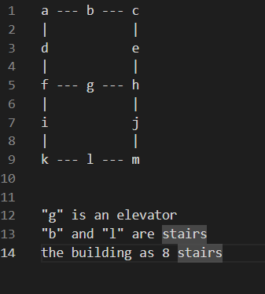
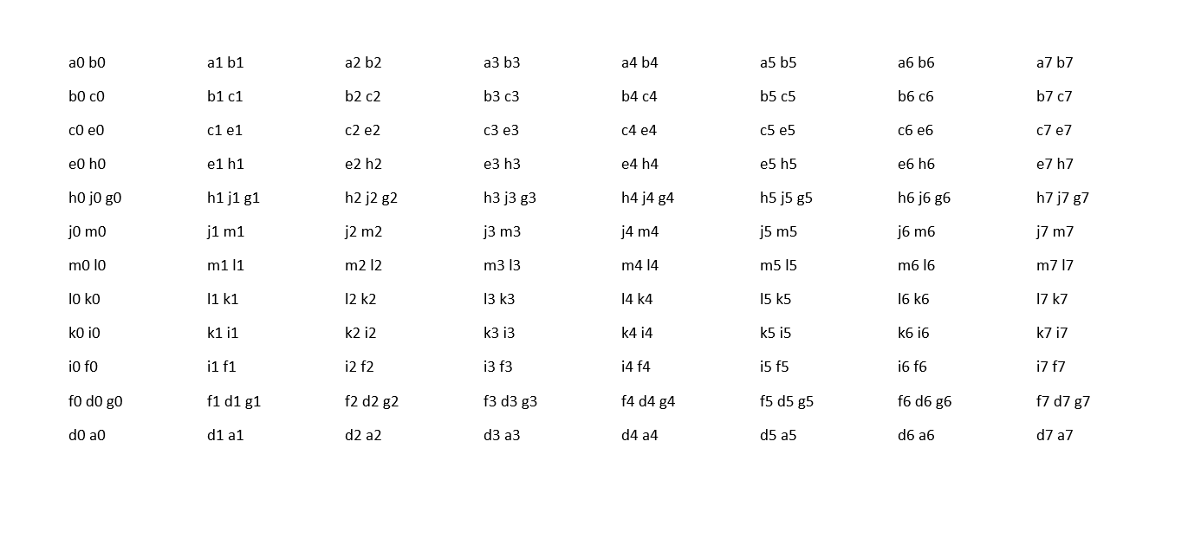
Co se děje na pozadí?
Mapa /Graf
Vyhledávaní do šířky (BFS)

Slide 7
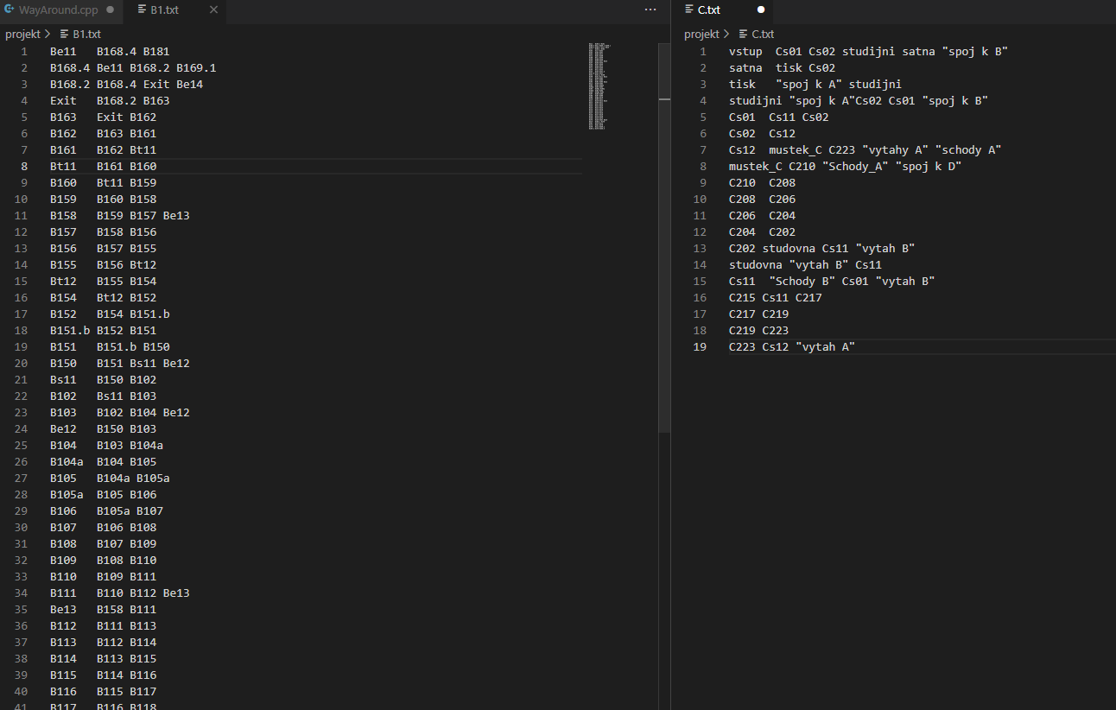
Vstupní data

Slide 8
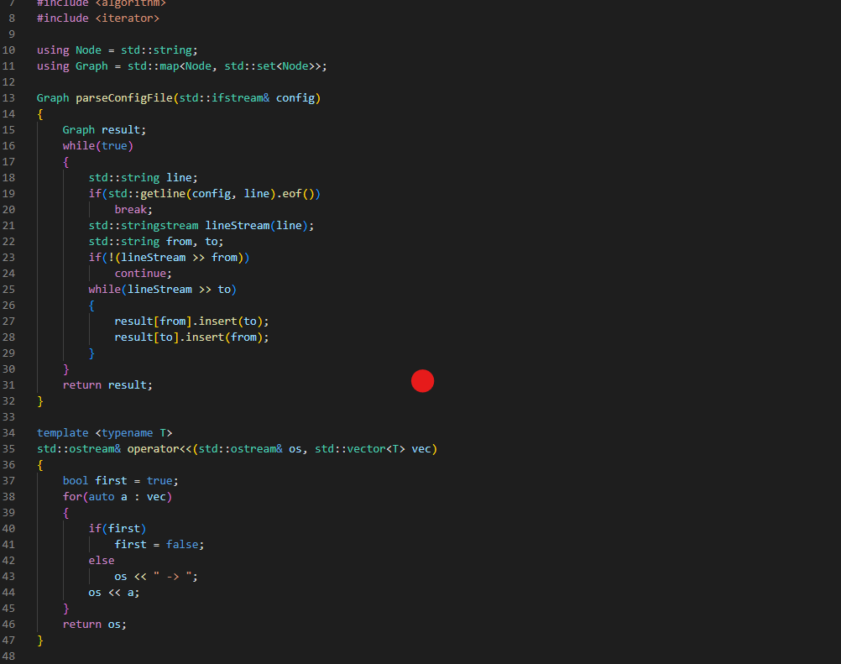
Zdrojový kód
Notes:
-includes
- using Node ans Graph
Node: následuje string
Graph: následuje mapa node

Slide 9
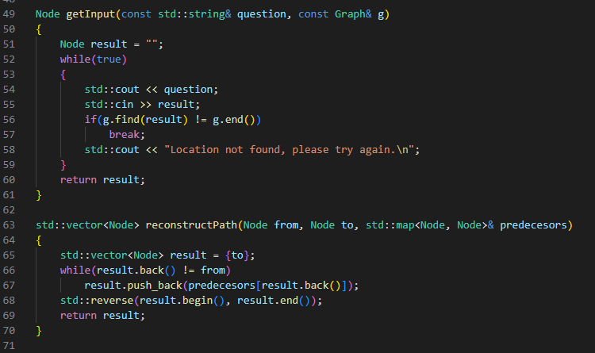
Zdrojový kód

Slide 10
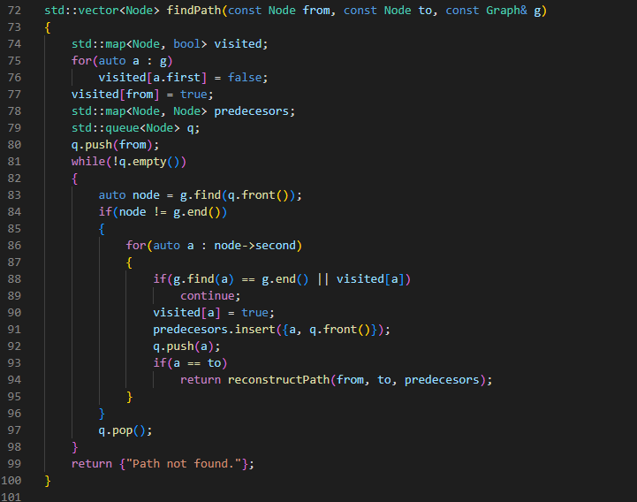
Zdrojový kód

Slide 11
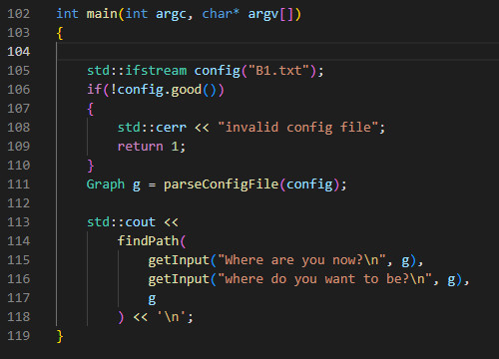
Zdrojový kód

Slide 12
Co to zatím umí?

Slide 13
Naše návrhy na zlepšení a další práce
Vytvořit webovou stránku (react)
Bude ukazovat mapky pater kudy půjdu a možnost překlikávaní mapek dle mé polohy
Dodělat vstupní mapy
Zlepšit syntaxi vstupních dat
Otestovat funkčnost

